Slide 1
Вусныя і пісьмовыя прыёмы складання і аднімання мнагазначных лікаў.
Задачы на рух.
Матэматыка
3 клас

Slide 2
Мэты ўрока
Умець:
выконваць вусныя арыфметычныя дзеянні з мнагазначнымі лікамі;
выконваць пісьмовае складанне і адніманне мнагазначных лікаў;
рашаць задачы на рух

Slide 3
Адказы на вуснае лічэнне
648 = 600 + 40 + 8
830, 600, 853
3 х 32 – 46 = 96 – 46 = 50
87 + 21 : 7 = 87 + 3 = 90
68 :2 + 28 : 14 = 34 + 2 = 36

Slide 4
Задачы
24 : 2 = 12 (км/г) – скорасць веласіпедыста
140 : 70 = 2 (г) – была машына ў дарозе
4 х 3 = 12 (км) – прайшоў турыст

Slide 5

Работа ў групах
Працуем дружна
Працуем ціха
Слухаем кожнага
Не крытыкуем адзін аднаго

Slide 6
Фізкультмінутка

Slide 7


Гаворачыя картачкі
Работа ў парах

Slide 8
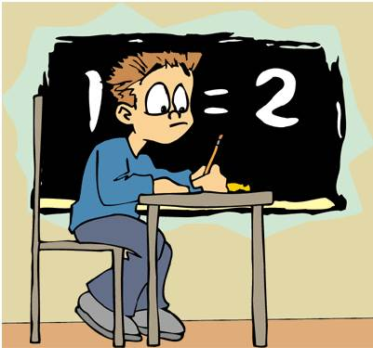

Slide 9
Дамашняе заданне
С. 86 №4; с.87 №11

